Slide 1

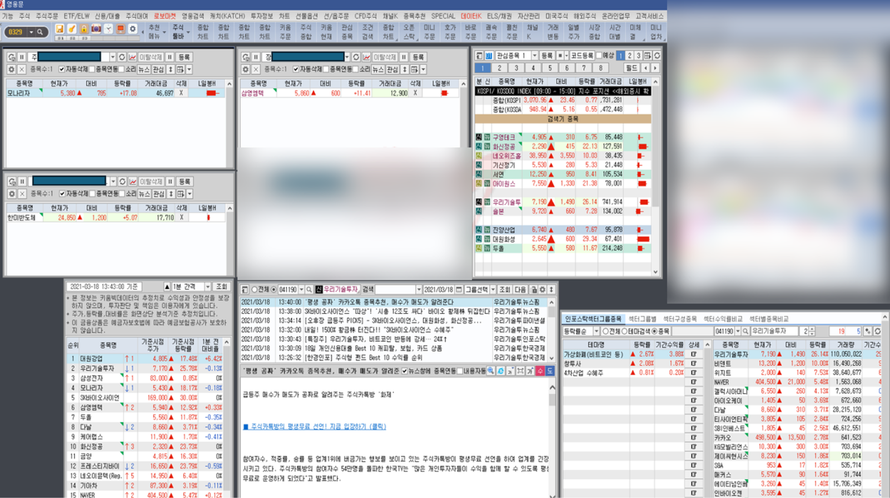
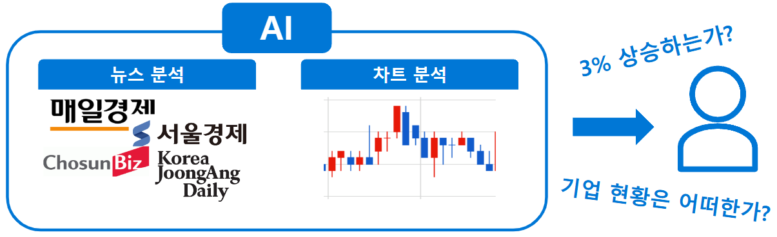
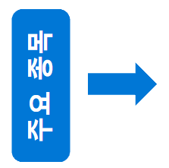
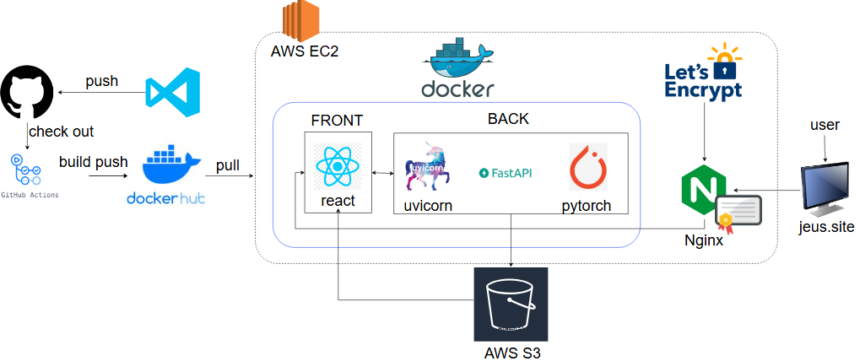
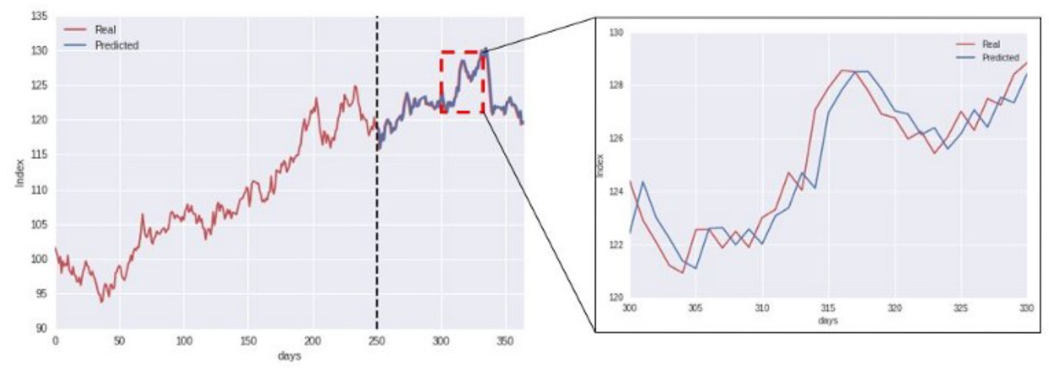
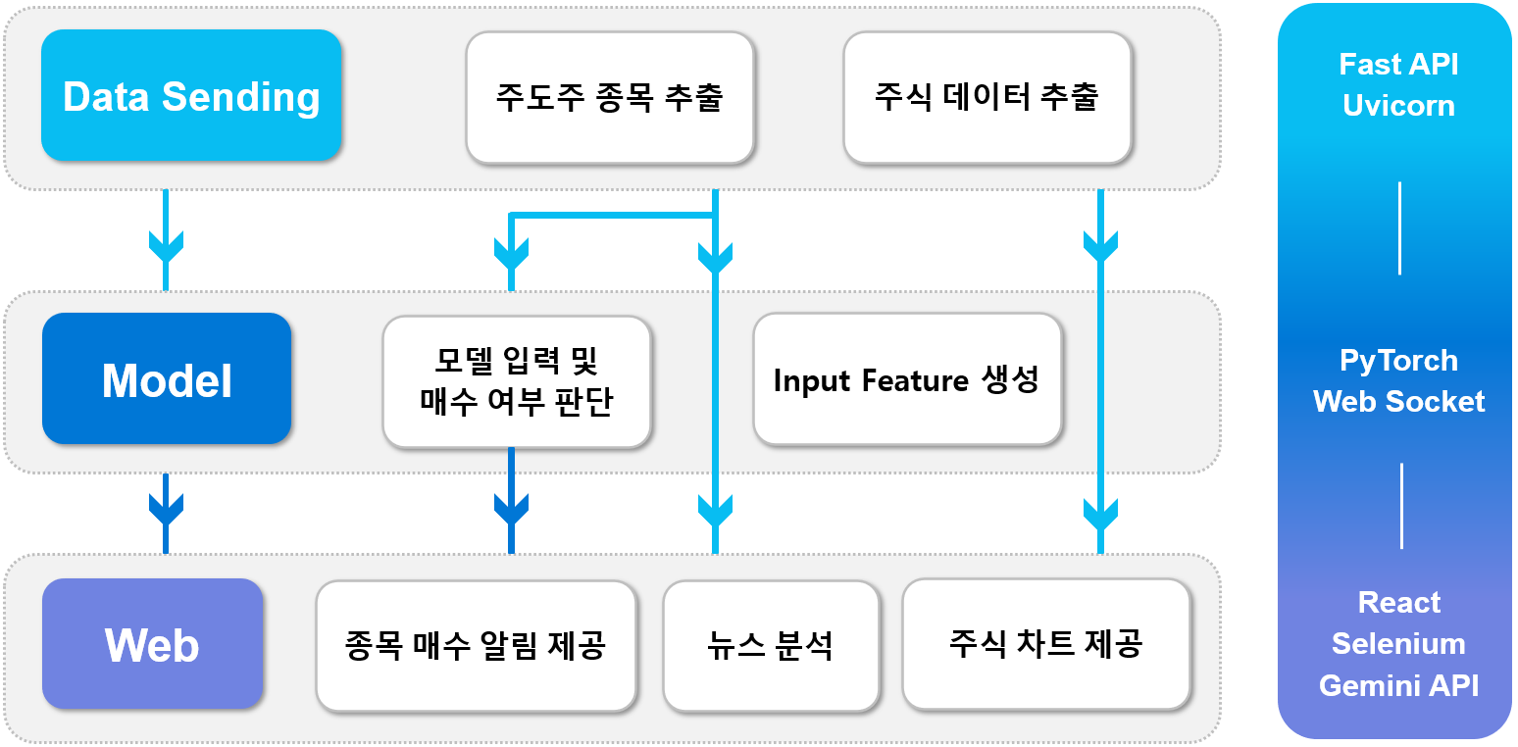
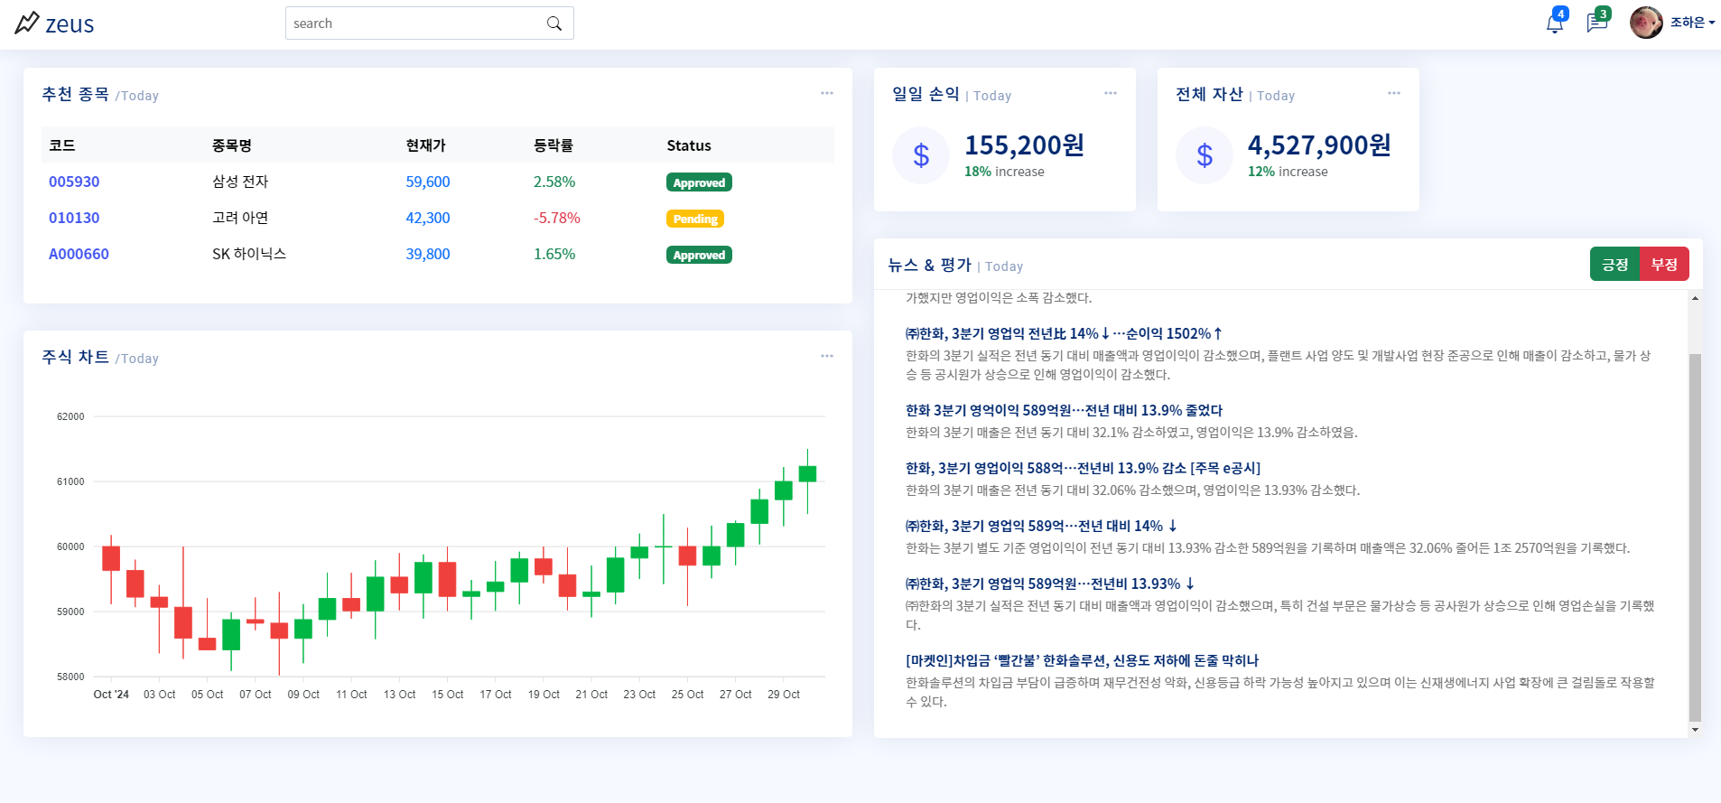




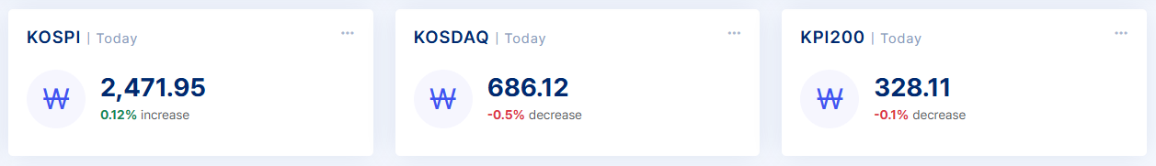

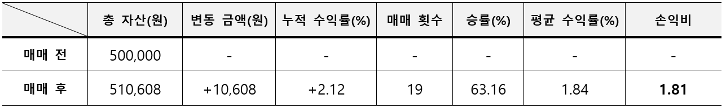

국내 주식 시장의 매수 타이밍 포착 웹서비스
시계열 분류를 이용한 매수 타이밍 포착 웹서비스
2024-2학기 캡스턴 디자인 박종현 이제욱 조민수 조하은
제우스
요약
급변하는 주식 시장에서 수익률 높은 트레이딩을 수행하는 것은 큰 도전 과제이다. 장 초반 급등하는 주식 종목을 식별하여 사용자에게 제공하고, 3% 수익을 목표로 최적의 매수 시기를 추천하는 인공지능 시스템을 개발하고자 한다.
개발 배경 및 개발의 필요성
ARCHITECTURE
트레이딩은 매입한 주식을 상대적 고가에 매도하여 이윤을 남기는 행위를 말한다. 그러나 급변하는 장중에 매초마다 빠르게 매수 결정을 내리는 것은 현실적인 어려움이 존재한다.
시스템 설명
시스템 구조도
서비스 Flow
실제 매매화면(1번화면)
관련 연구 및 해결 방안 제시
기존 연구 및 서비스
기존 연구는 대부분 Forecasting에 집중되어 있으나, 어제의 가격을 오늘로 예측하는 Lagging이 발생한다. Input Feature 구성을 다양화하며 성능 향상을 노리고 있지만, 성과는 좋지 않은 상황이다.
2. AI 투자 서비스 또한 시중에 많이 보급이 되어 있으나, 분산투자로 안정적인 투자 포트폴리오를 제공하는 것이 핵심이다. 이로 인해 하락장에는 손실 방어에 유리하나, 상승장에 수익률이 낮은 경우가 많으며, 수수료도 부과되어 수익이 크지 않다.
해결 방안
결과 및 시연 영상
(QR 코드)
☑ 종목 선정
☑ 차트 분석
☑ 뉴스 분석
예측 타겟을 장초반 급등주(주도주)로 한정
Pattern Classification + Input Feature 다양화
선정된 주도주의 관련 뉴스를 요약 및 분석

Slide 2
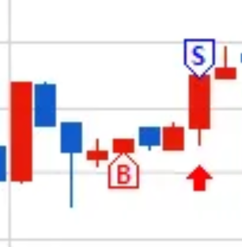
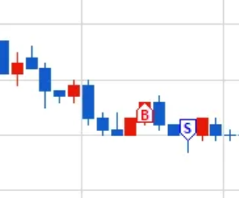
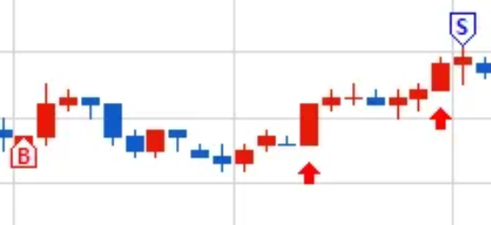
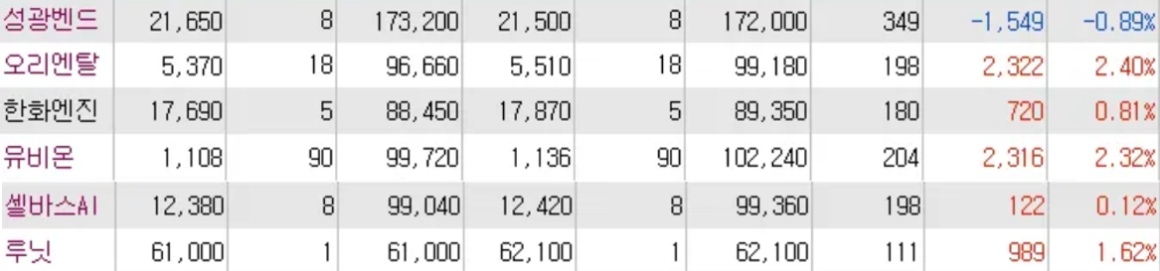
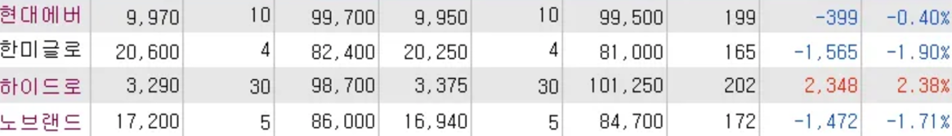
매매 영상
매매 결과
매매 기록
승
패
승
최종 결과

Slide 3

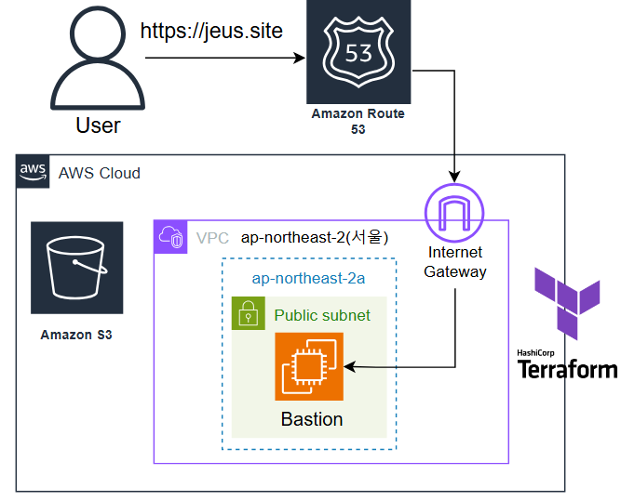
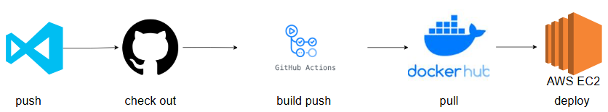
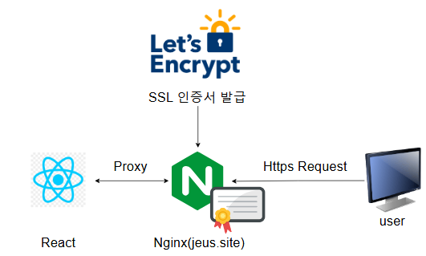
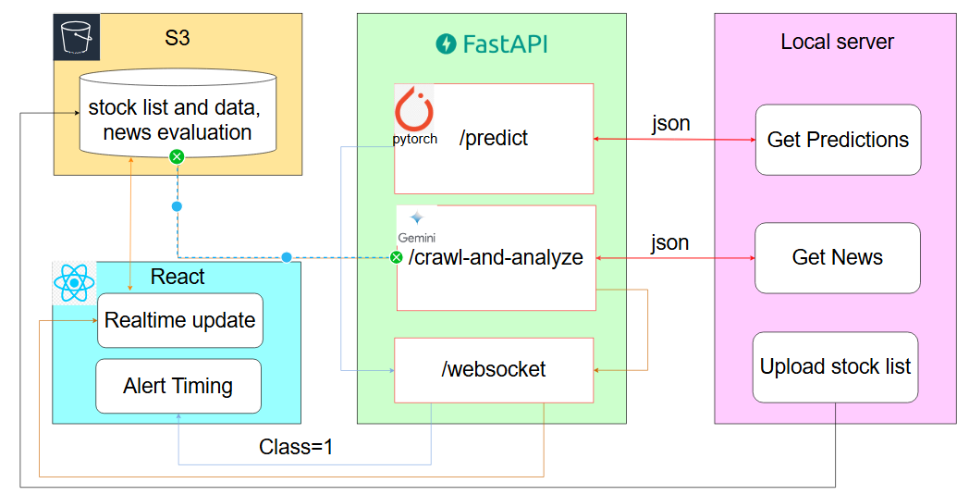

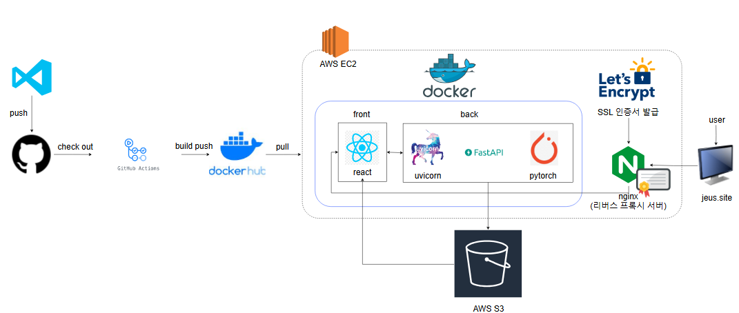
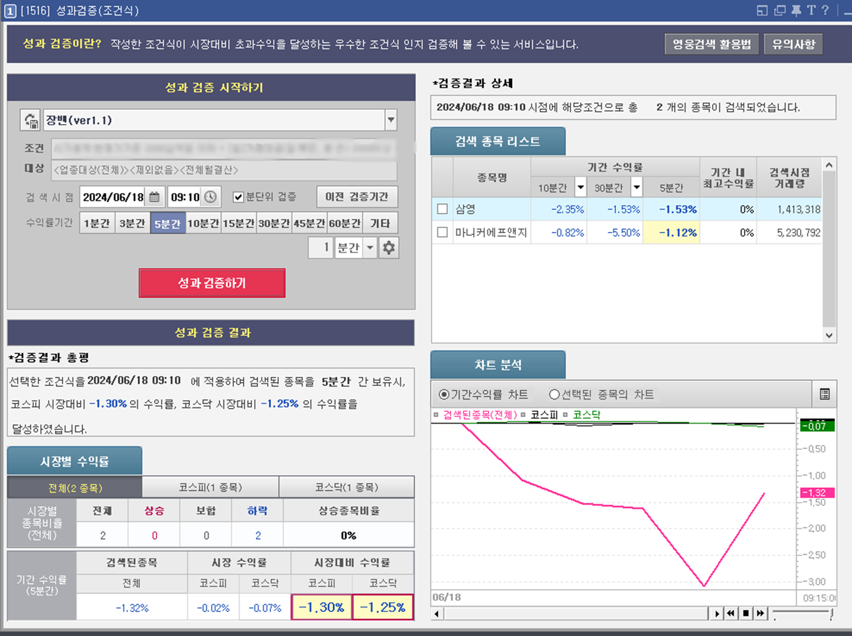
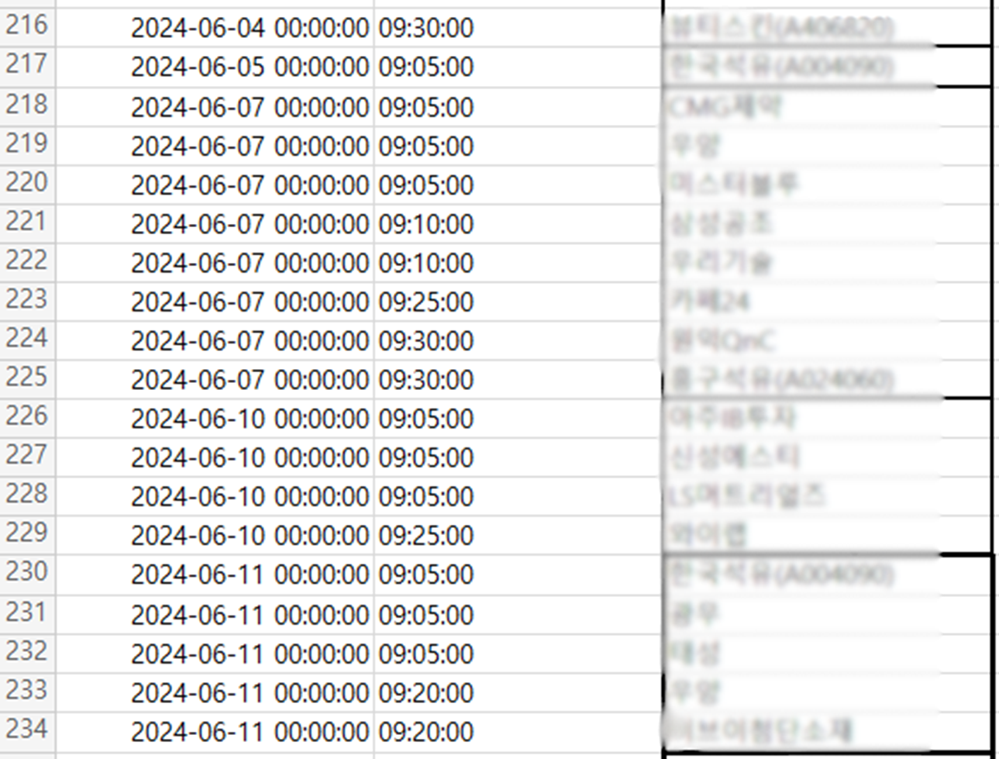
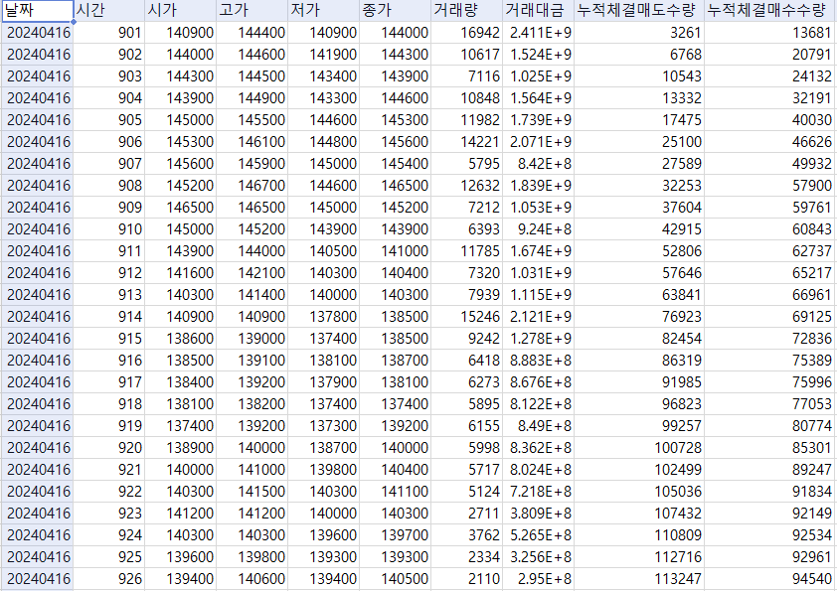
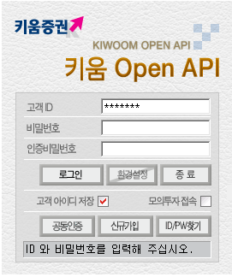
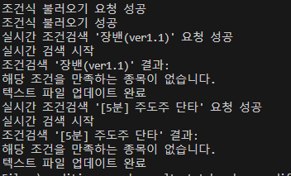
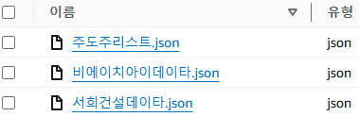
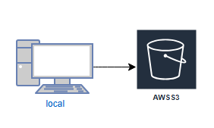
업무 요약
☑ Terraform을 이용한 aws 인프라 구축: IAC를 통해 프로비저닝 간편화
☑ Fastapi 백엔드 서버 구축: 모델 서빙, 크롤링 서버
☑ Nginx 웹 서버 구축: React 연결을 위한 리버스 프록시 서버
☑ CI/CD 구축: Github Actions를 사용한 배포 과정 자동화
이제욱 팀원
인프라/백엔드 담당
개인 개발사항
Github Actions CI/CD 제공
EC2 서버 도커 컨테이너 배포 작업 자동화
CI/CD
인프라 구축
주도주 종목 +주가 저장
뉴스 평가 저장
Nginx
Fastapi flow
모델 서빙
뉴스/지수 크롤링 제공
웹 소켓 실시간 업데이트 제공
React 연결을 위한 Nginx 리버스 프록시 웹 서버
Let’s Encrypt를 사용한 https 연결 제공
업무 요약
☑ 종목 선정 및 학습 데이터 수집
☑ Real-Time Data 추출
☑ PipeLine
조민수 팀원
데이터 수집/백엔드 담당
개인 개발사항
학습 데이터 수집
Real-Time Data Pipeline
●증권사 : 키움 증권
● 추출 기간 : 6개월
●추출 종목 : 약500 종목
●종목당 당일 데이터 수집
●종목별 수집데이터 목록
○날짜 ○시간
○시가 ○고가
○저가 ○종가
○거래량 ○거래대금
6개월간 검출된 주도주 종목 500개 당일(9시~15시 30분) 데이터 수집
증권사 API -> 데이터 추출
local->S3업로드
수집된 종목리스트 S3업로드
fast api호출을 통해
웹소켓 메세지 전송
수집된 종목 데이타 S3업로드
fast api 호출 및 AI모델 입력
결과 웹소켓 메세지 전송
키움 API : 실시간 조건 검색기의 주도주 종목 검출 대신 API : 검출된 종목의 주가 데이터 추출

Slide 4

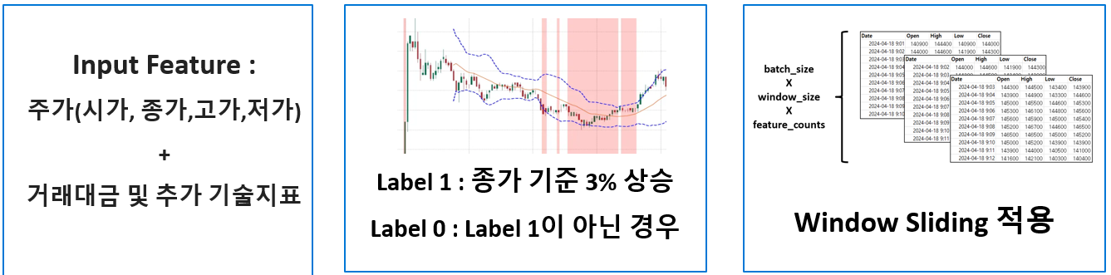
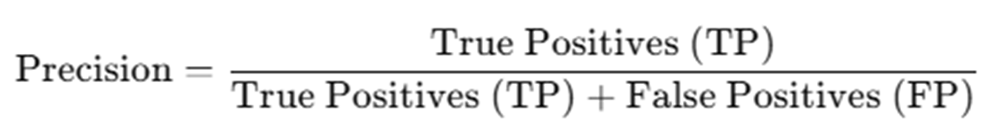
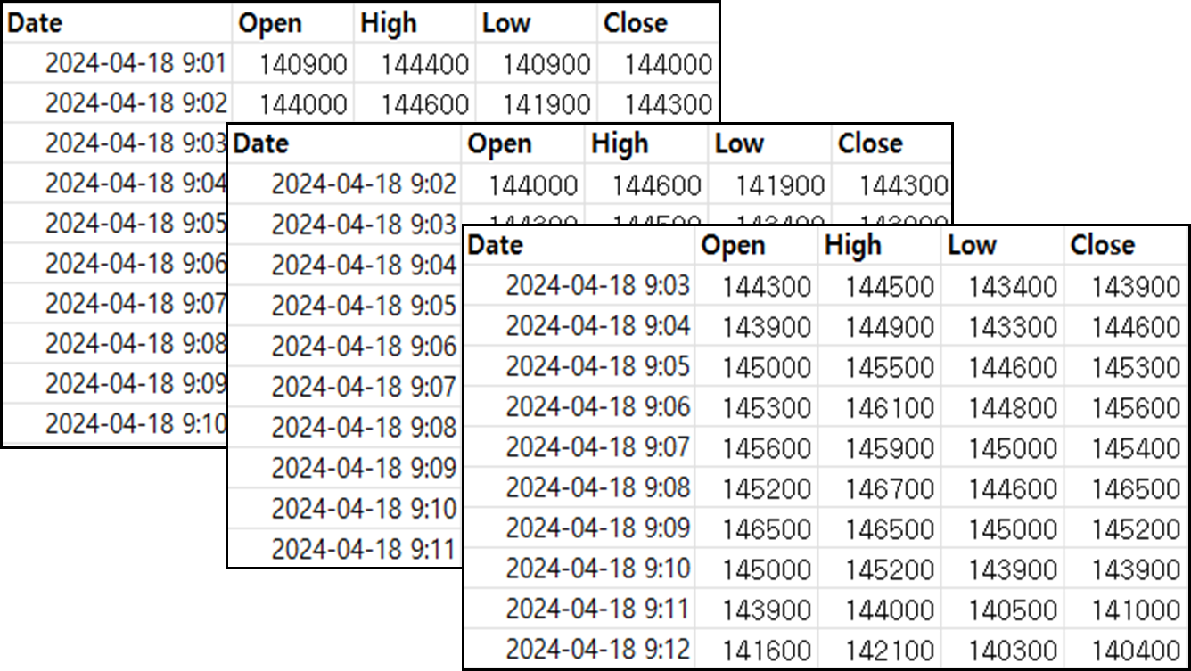
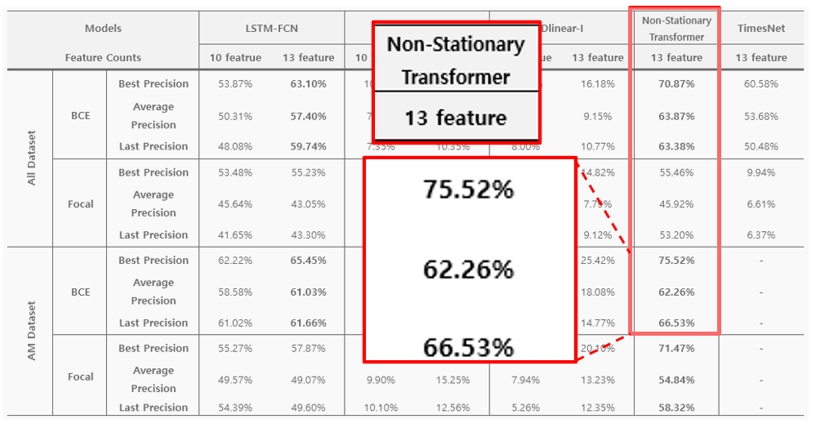
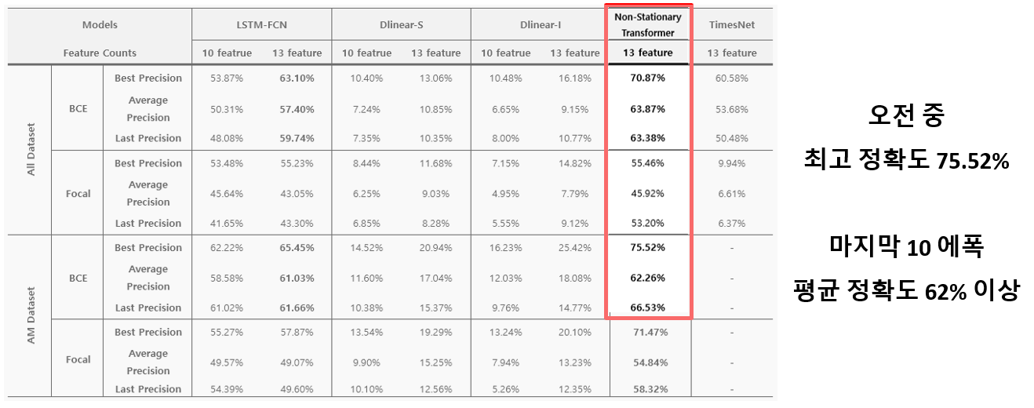
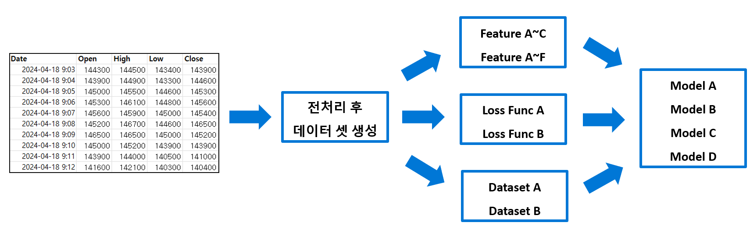
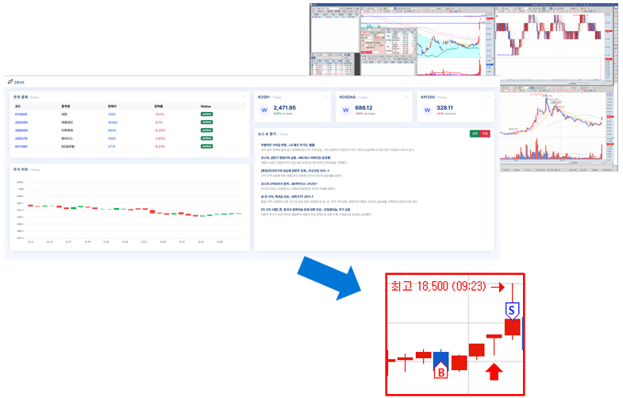
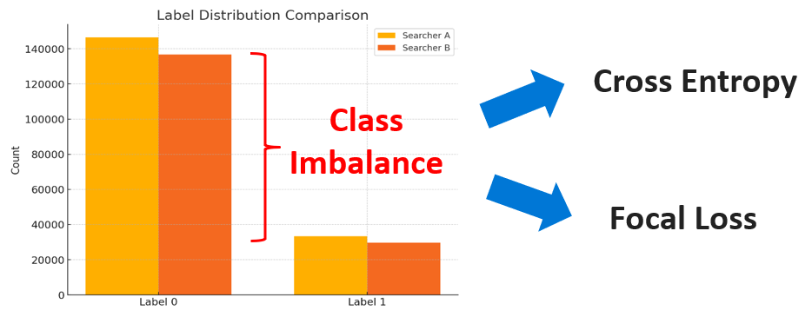
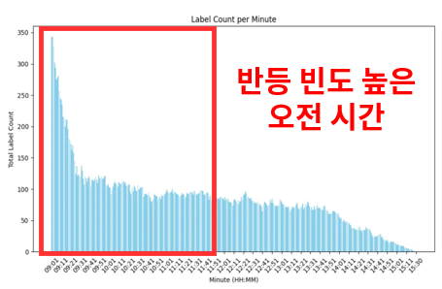
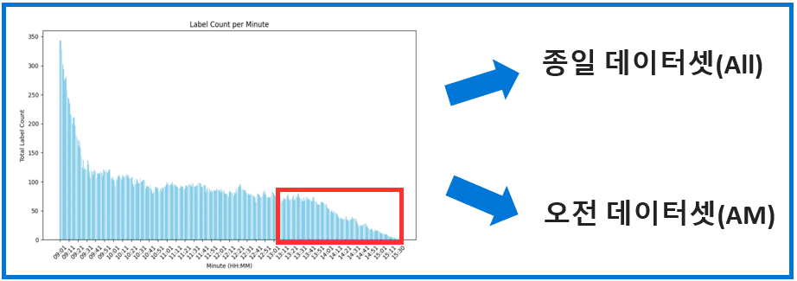



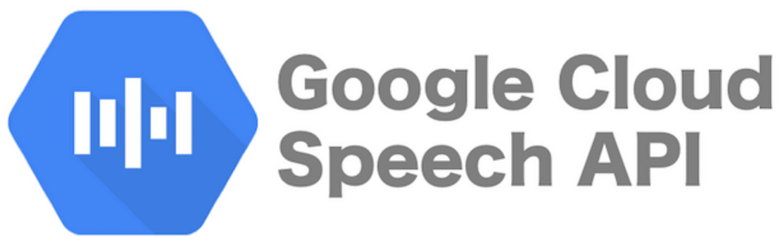
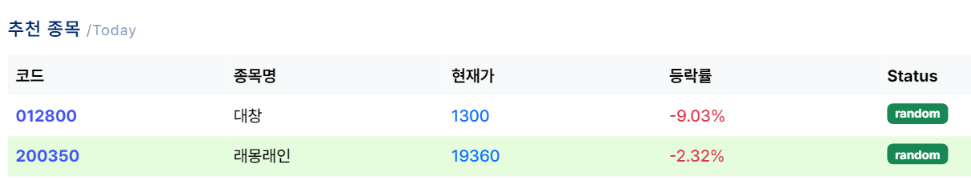
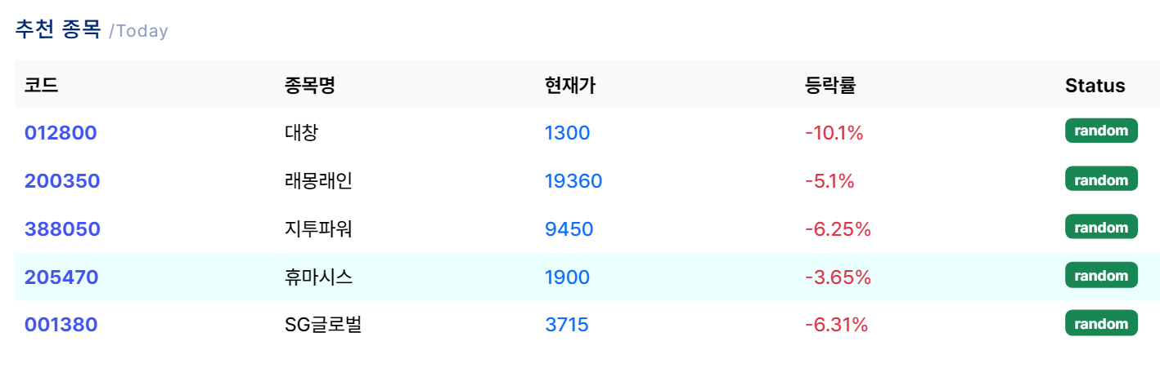
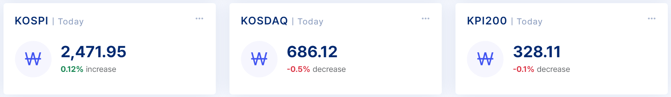
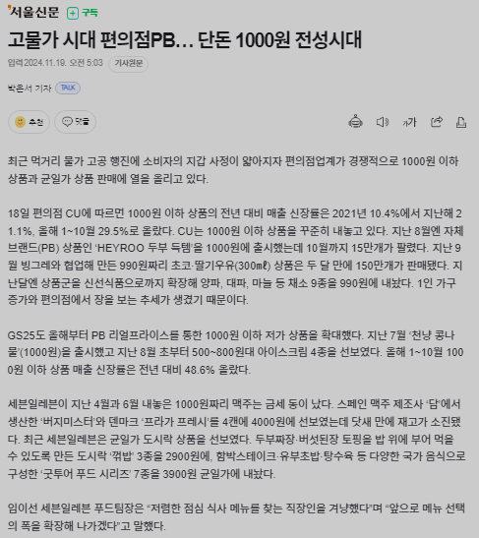



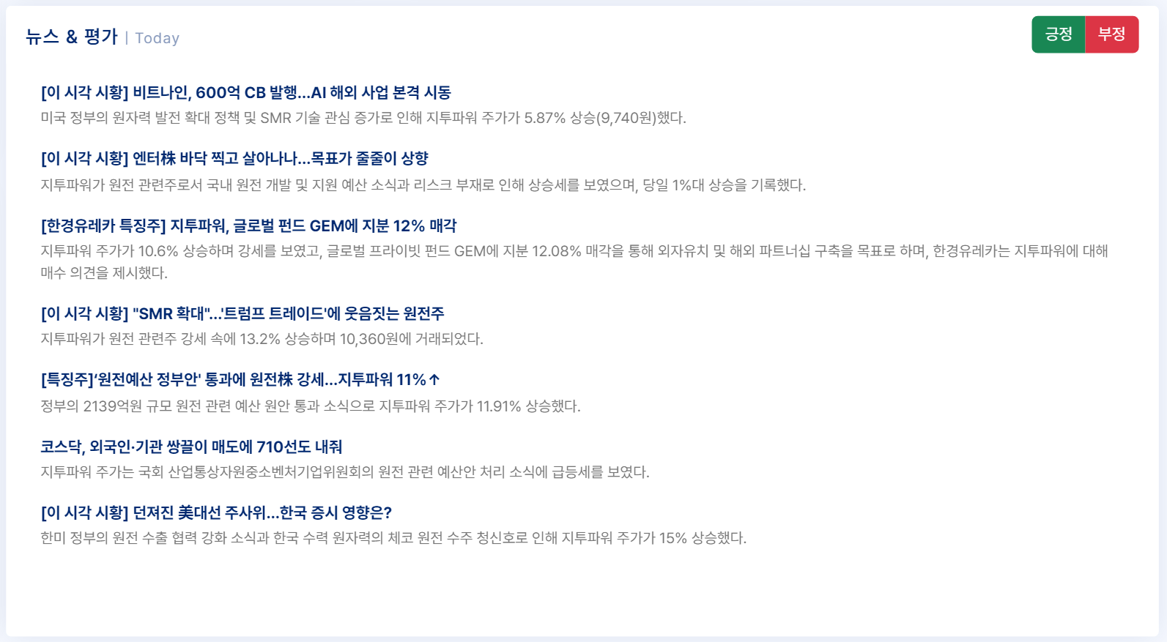
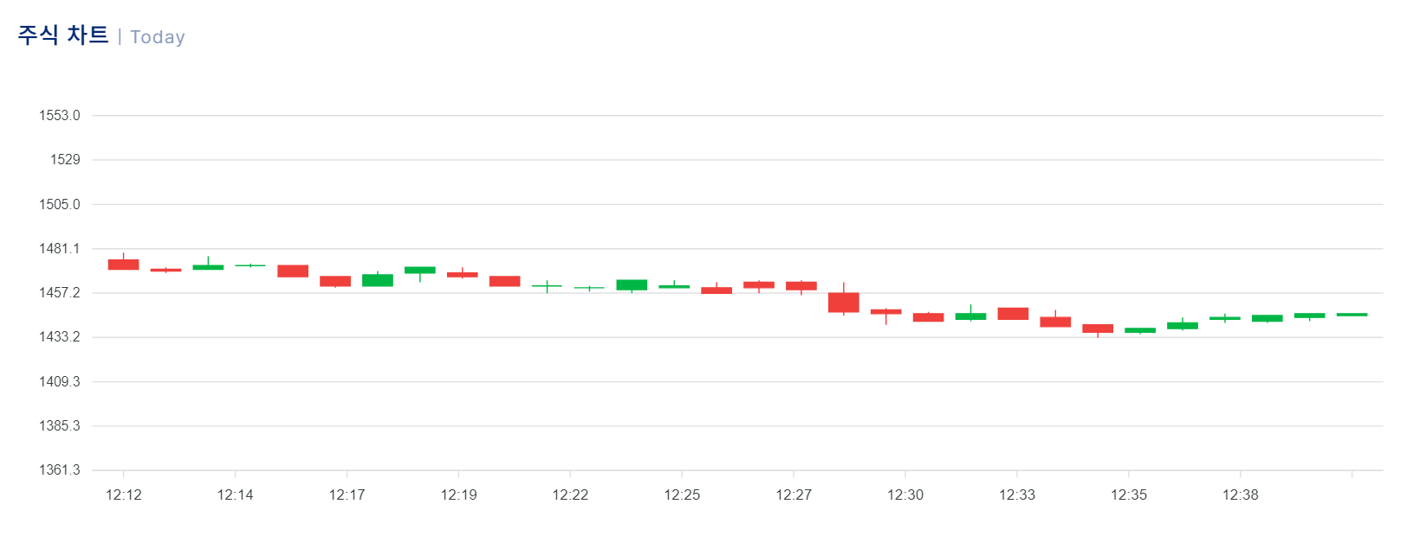
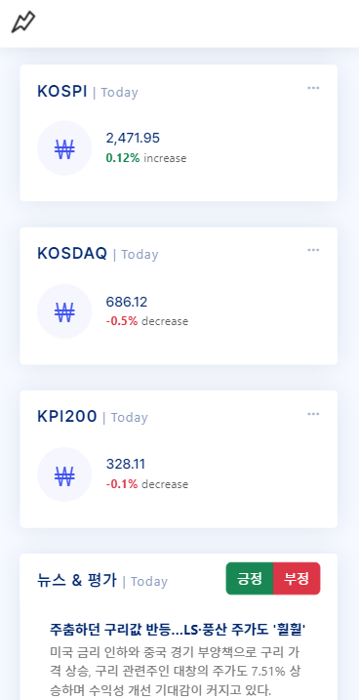
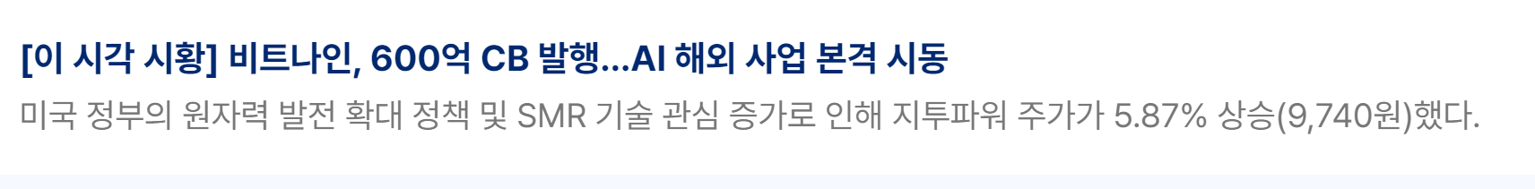
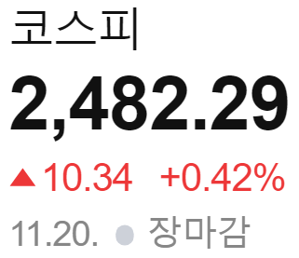
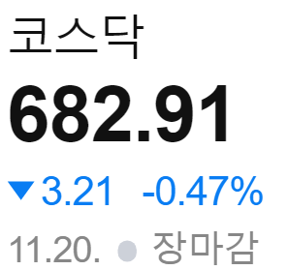


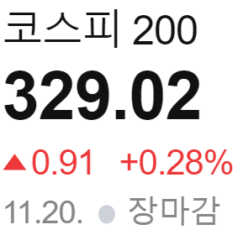
업무 요약
☑ 데이터 전처리 및 라벨링
☑ 주가 패턴 분류 모델 학습
☑ Precision 비교 실험 진행 및 최종 모델 선정
☑ 매매 검증 수행
박종현 팀장
딥러닝 모델 학습 담당
개인 개발사항
전처리 과정
실험 결과
10분 단위의 입력 시퀀스
실험 특징
실제 매매 검증
실제 3% 반등 성공!
업무 요약
☑ 프론트엔드 개발
☑ FastAPI 백엔드 서버 구현
조하은 팀원
프론트엔드/크롤링 서버 담당
개인 개발사항
추천 종목 제공
주요 지수 정보 제공
뉴스 크롤링
매수 타이밍 알림
KOSPI, KOSDAQ, KOSPI 200 지수 및 변동률 표시
뉴스 감성 분석 및 요약
저장
조건별 css 스타일링→직관적인 UI 구성
Google Cloud Speech API를 활용한 음성 알림 기능
웹소켓 → 실시간 매수 신호 수신 및 애니메이션 효과 구현
뉴스 제공
뉴스 데이터 추출
주식 차트 렌더링
반응형 웹
주요 지수 크롤링
뉴스 요약 기능
저장
S3 데이터를 바탕으로 주식 차트 렌더링
ApexChart 사용
뉴스 감정 평가 결과 및 요약 정보 제공
긍정 , 부정 필터링 기능 구현
주요 지수
크롤링
모바일 환경 고려

